Slide 1
Séance théorique – Le NLP, qu’est-ce c’est?
Présentation du NLP
Préparation des données
Réseaux de neurones récurrents
Sentiment analysis et générateur de texte
Pour aller plus loin

Slide 2
1. Présentation du NLP

Slide 3
Natural Language Processing
Branche de l’IA qui s’intéresse au traitement du langage humain – écrit ou oral
Applications ?
Chatbots
Générateur de texte
Traduction
Détection de spams
Résumer un texte
Analyse de sentiments
Classifieur de textes
Passage d’un audio à un texte

Slide 4
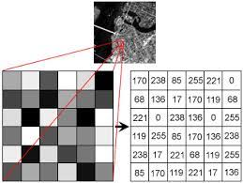
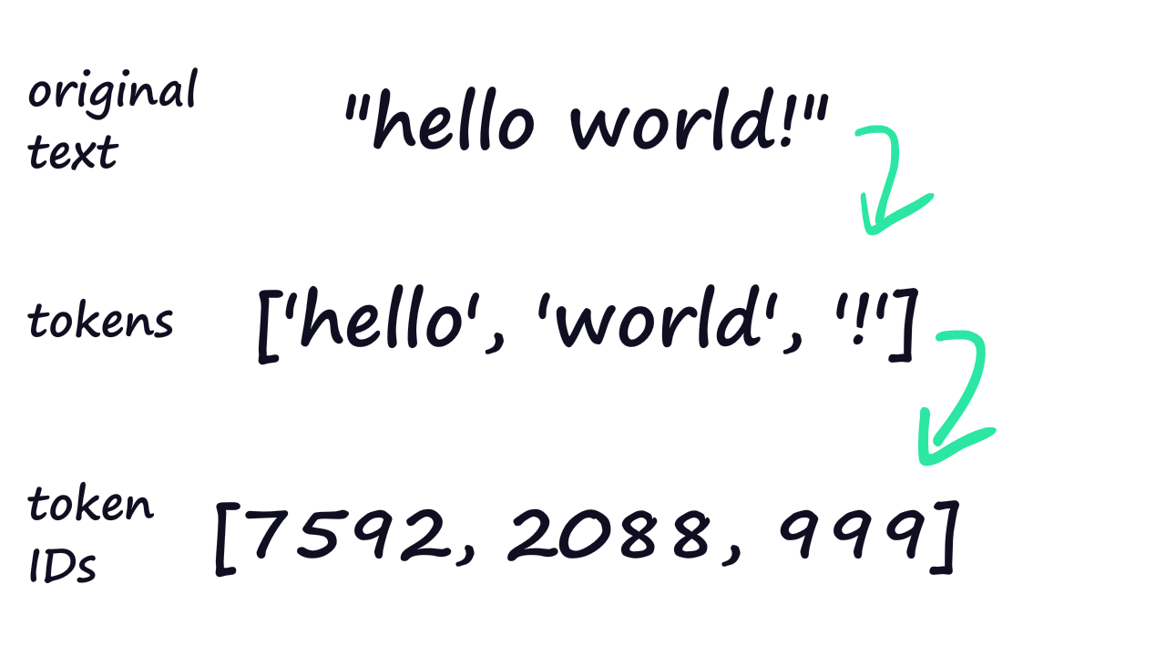
Natural Language Processing
Pourquoi est-ce une branche à part entière ?
Images
Texte

Slide 5



Natural Language Processing
Pourquoi est-ce une branche à part entière ?
Nécessité d’un traitement temporel
Ce n’était pas si bien
Bien

Slide 6
2. Préparation des données

Slide 7
Tokenization
I never imagined you could be stronger
Words
Subwords
Characters
[‘I’, ‘never’, ‘imagine’, ‘you’, ‘could’, ‘be’, ‘strong’]
[‘I’, ‘never’, ‘imagined’, ‘you’, ‘could’, ‘be’, ‘stronger’]
[‘I’, ‘never’, ‘imagine’, ‘d’, ‘you’, ‘could’, ‘be’, ‘strong’, ‘er’]
[‘I’, ‘ ‘, ‘n’, ‘e’, ‘v’, ‘e’, ‘r’, ‘ ‘, ‘i’, …]
Vocabulaire

Slide 8
Simplifier et nettoyer les données
That was quite good.
Good ! I loved it !
The movie was good, I liked it
Word tokenization (séparation avec les espaces)
‘good.’
‘Good’
‘good,’
3 tokens différents, et pas une fois ‘good’ !

Slide 9
Simplifier et nettoyer les données
That was quite good.
Good ! I loved it !
The movie was good, I liked it
Préparation du texte
that was quite good
good i loved it
the movie was good i liked it
Enlever les espaces, les majuscules, la ponctuation, …
2 problèmes :
Perte de sens (‘ It was cool ! ’ // ‘ It was cool… ’)
Confusion (‘ kings ’ // ‘ king’s ’)

Slide 10
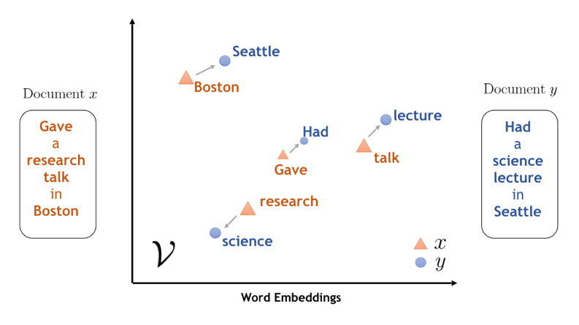
Embedding
Proximité des mots
Proximité en valeur ⬄ Proximité en sens

Slide 11
3. Réseaux de neurones récurrents

Slide 12
Idée : donner le passé en entrée du réseau

Slide 13
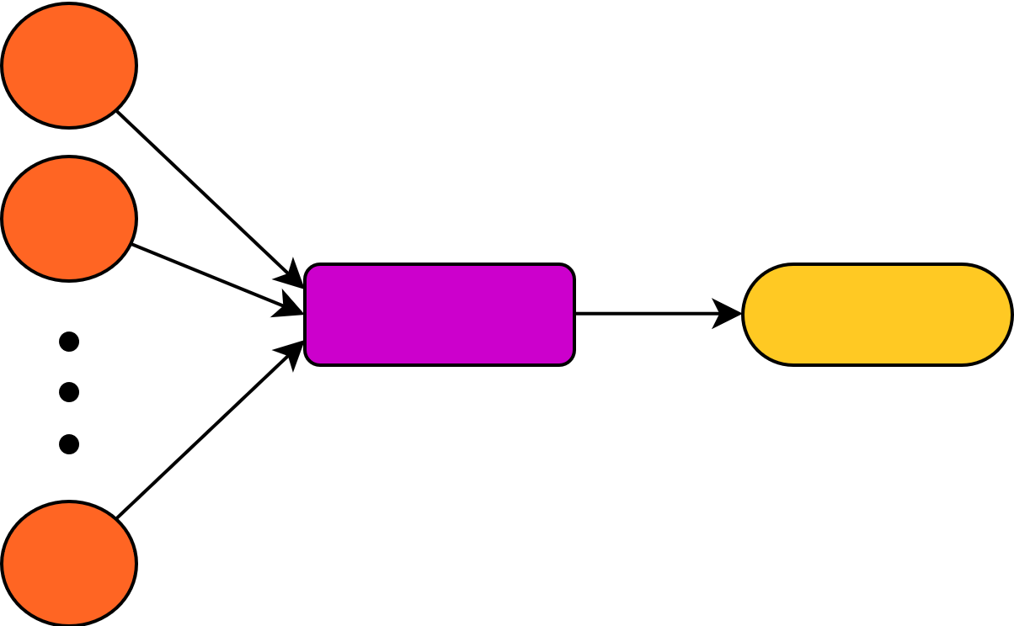
Idées : donner le passé en entrée du réseau
X₁
Pour prédire une valeur à l’instant n+1, on fournit au réseau tous les inputs passés (instants 1 à n)
Toutes les tendances seront capturées : le réseau sera plus performant
Problème : un réseau dense a une taille d’entrée bien définie, ici la taille change
X₂
Réseau
Y
X_{n}

Slide 14
Idée : donner le passé en entrée du réseau
X_{n-49}
Pour prédire une valeur à l’instant n+1, on fournit les 50 derniers inputs
Le problème de la taille fixe est résolu
Problème : Les dépendances de plus de 50 pas de temps ne seront pas capturées par le réseau !
X_{n-48}
Réseau
Y
X_{n}

Slide 15
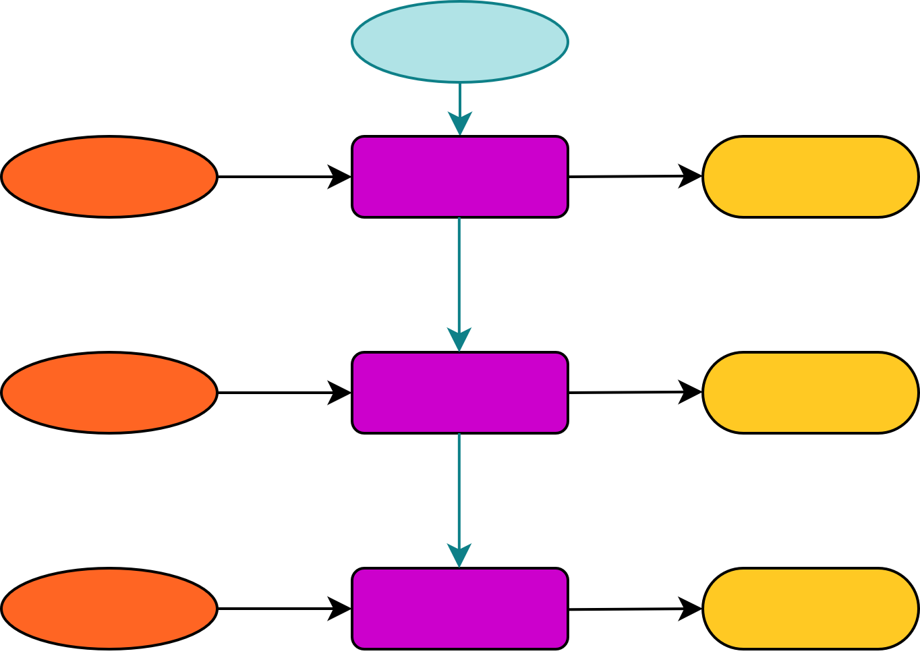
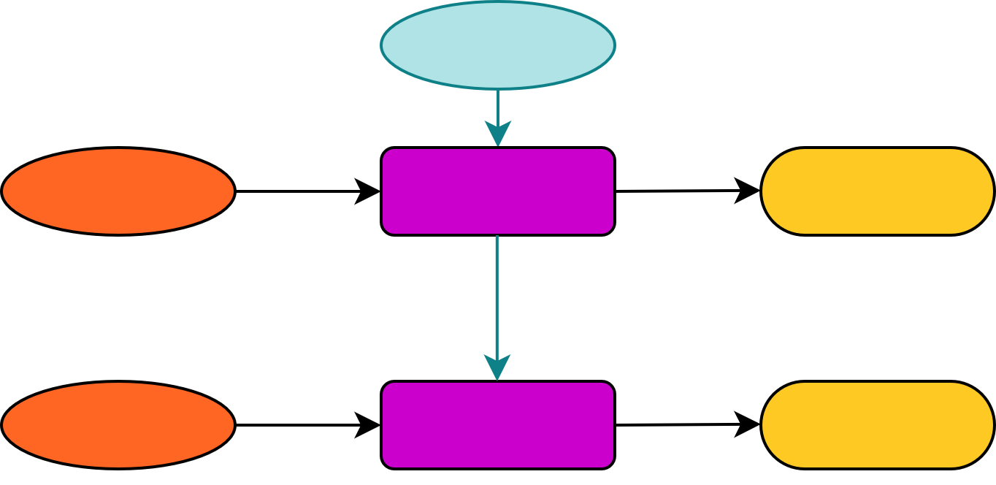
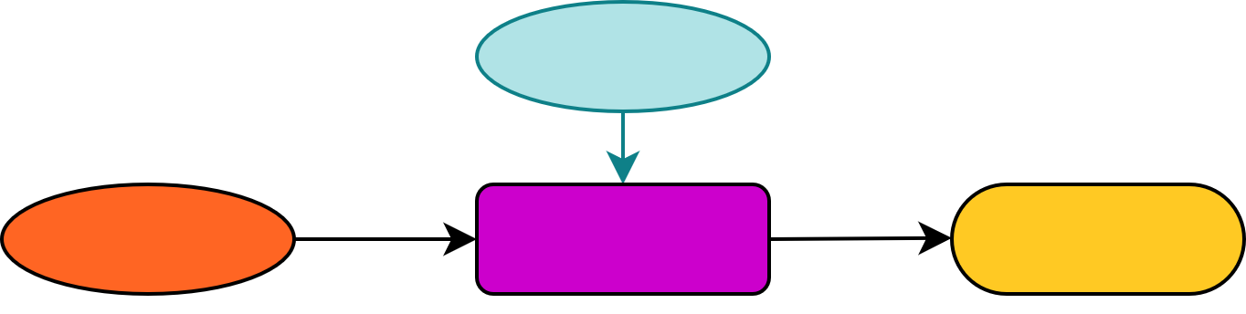
Les RNN
cste
H₀
X₁
Réseau
Y₁
H₁
Pb : mémoire à court terme (gradient vanishing)
X₂
Réseau
Y₂
H₂
X₃
Réseau
Y₃
H₃

Slide 16
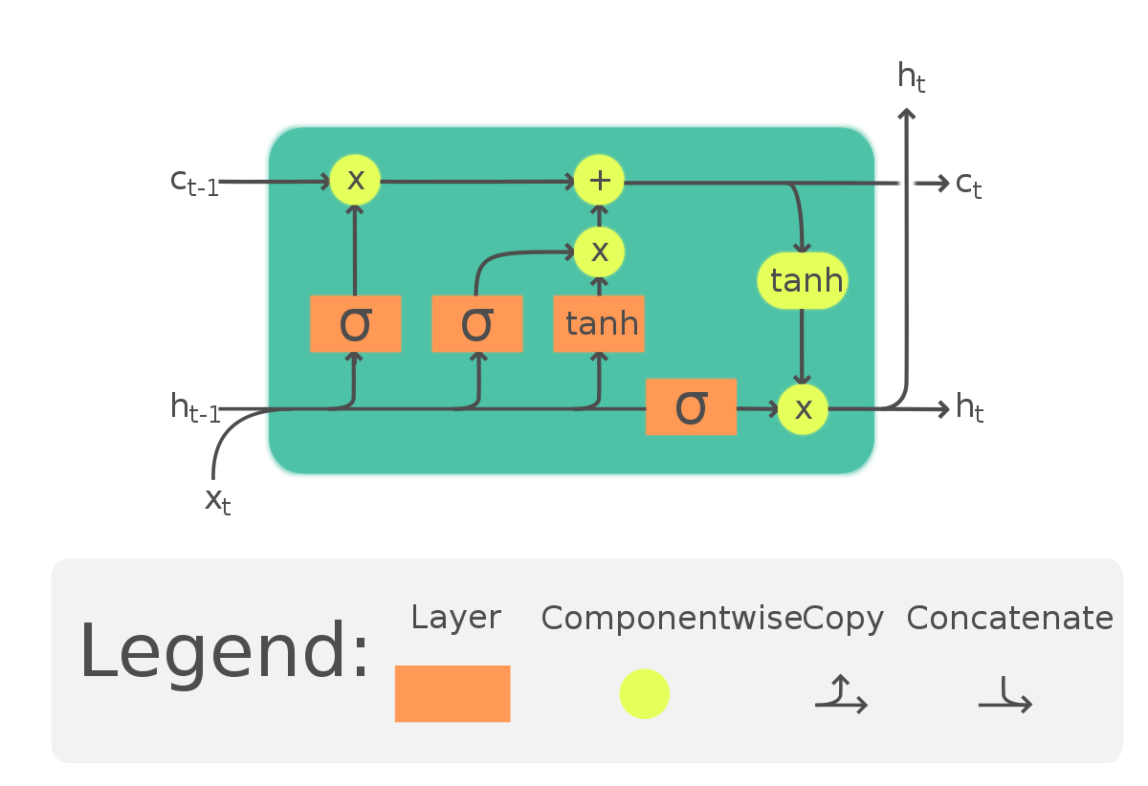
LSTM
1) La mémoire garde seulement les features importantes à chaque instant
2) La mémoire oublie au fur et à mesure les features obsolètes
3) La sortie de la couche ne prend en compte que la partie utile de la mémoire à l’instant t

Slide 17
LSTM
xt : input
ht : output
ct : « memory »
Forget gate
Input gate
Candidate gate
Output gate

Slide 18
4. Sentiment analysis et générateur de texte

Slide 19
Sentiment analysis
Dataset : 515738 couples (review, positive)
Tokenization : Subwords
(Rooms are nice but for elderly a bit difficult as most rooms are two story with narrow steps, so ask for single level. Inside the rooms are very, very basic, just tea, coffee and boiler and no bar, empty fridge. Location was good and staff were ok. It is cute hotel, the breakfast range is nice. Will go back, 1)
Objectif : prendre en entrée une phrase et pouvoir déterminer si elle est positive ou non

Slide 20
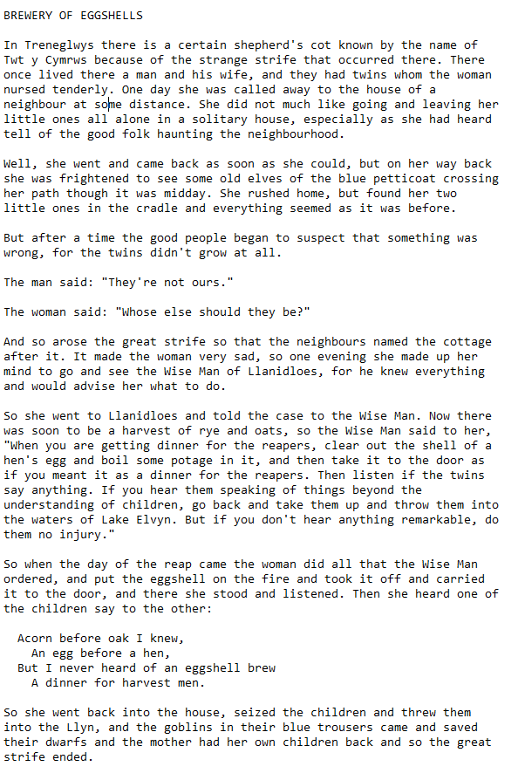
Générateur de contes
Dataset : Plein de contes (j’ai pas compté)
Tokens : mots entiers
Objectif : prendre en entrée un début d’histoire, et pouvoir générer automatiquement la suite

Slide 21
5. Pour aller plus loin

Slide 22
La suite ?
Prise en compte de la ponctuation, pour pouvoir générer directement un texte lisible
Analyse de sentiments avec plus de classes
Améliorer les performances de nos modèles

